Slide 1
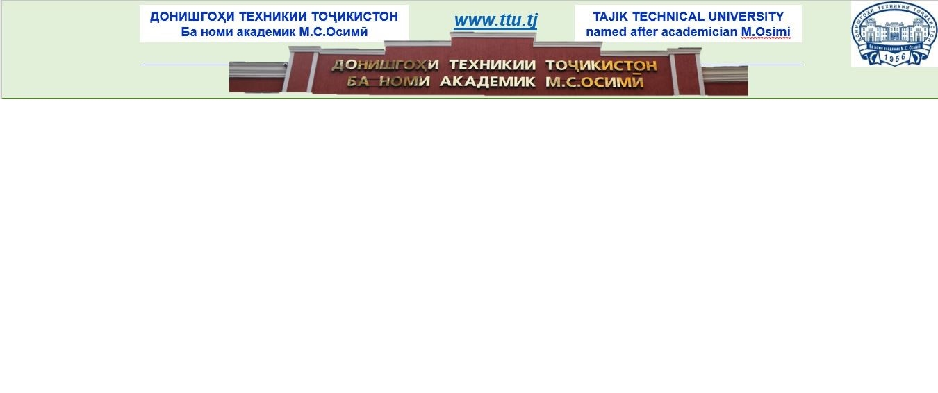

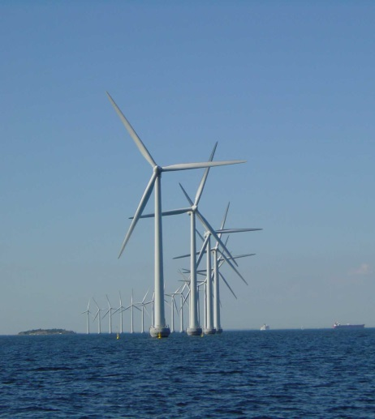
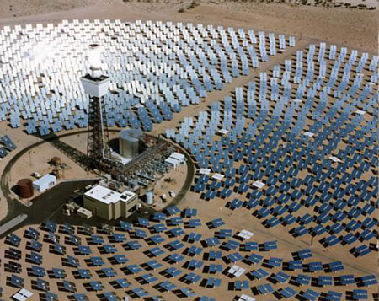
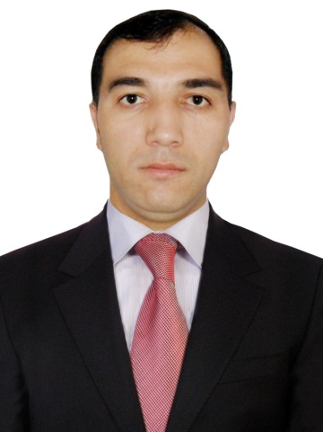
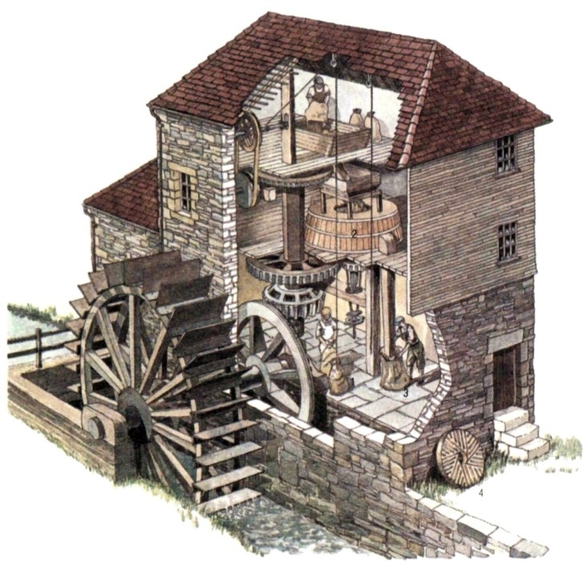
КАФЕДРАИ
“НЕРУГОҲҲОИ ЭЛЕКТРИКӢ”
ФАННИ
МАНБАЪҲОИ БАРҚАРОРШАВАНДАИ ЭНЕРГИЯ
Номзади илмҳои техникӣ, дотсент
ҚАСОБОВ ЛОИҚ САФАРОВИЧ
tel: 985668778. e-mail: loiknstu@mail.ru

Slide 2

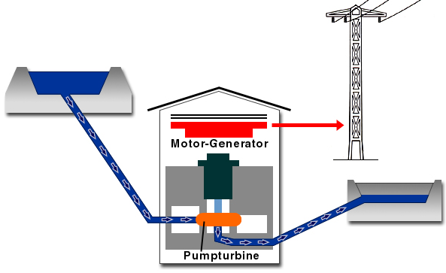
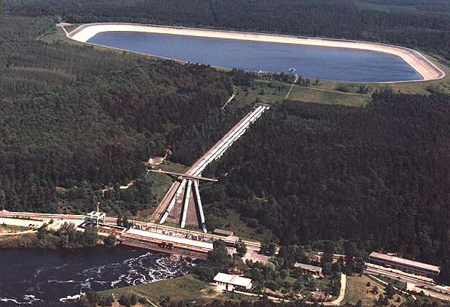
www.ttu.tj
КАФЕДРАИ “НЕРУГОҲҲОИ ЭЛЕКТРИКӢ”
МАВЗУЪ: НЕРУГОҲИ БАРҚИ ОБЗАХИРАВӢ (ГАЭС)
н.и.т., дотсент Қасобов Л.С.
E-mail: loiknstu@mail.ru
2

Slide 3
www.ttu.tj
КАФЕДРАИ “НЕРУГОҲҲОИ ЭЛЕКТРИКӢ”
Бассейни болоӣ
Р
Энергияи сарфкунӣ
Н
Энергияи заряд
насос
0
соат
24
турбина
Бассейни поёнӣ
н.и.т., дотсент Қасобов Л.С.
E-mail: loiknstu@mail.ru
3

Slide 4

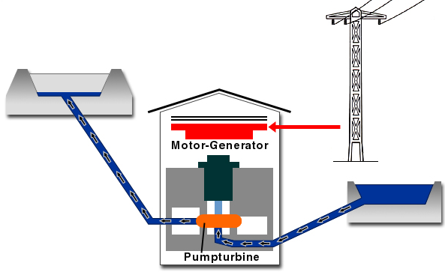
Работа ГАЭС
Реҷаи сарфкунии НБОЗ
Энер.элек.
Дастрас (ба корандозӣ 1-2 дақиқа)
Қуллаи борро мепӯшонад
Мотор-генератор
Энергияи об
Турбина-насос
Реҷаи заряди НБОЗ
Энер.электрикӣ
Хароҷоти зиёд дар вақти сохтмон
Маҳдудияти майдон барои интихоби ҷойи сохтмон
Мотор-генератор
Энергияи гидравликӣ
Турбина-насос

Slide 5
НБОЗ - ГАЭС

Slide 6
Тавоноии НБОЗ
Мамлакат | Тавоноии умумии НБОЗ, МВт | НБОЗ калонтарин, МВт
ИМА | 27000 | Ладингтон (1872 МВт)
Япония | 16000 | Такасегава (1280 МВт)
Олмон | 6000 | Маркерсбах (1050 МВт)
Италия | 6000 | Лаго Делио (1040 МВт)
Англия | 3500 | Динорвик (1800 МВт)
Австрия | 3000
Россия | 1500 | Загорская (1500 МВт)

Slide 7

www.ttu.tj
КАФЕДРАИ “НЕРУГОҲҲОИ ЭЛЕКТРИКӢ”
Саволҳои санҷишӣ:
• Реҷаи обсарфкунӣ НБОЗ?
• Реҷаи обзахиракунии НБОЗ?
НБОЗ калонтарини ҷаҳон?
Бартарият ва норасоиҳои НБОЗ?
н.и.т., дотсент Қасобов Л.С.
E-mail: loiknstu@mail.ru
7

Slide 8
КАФЕДРАИ
“НЕРУГОҲҲОИ ЭЛЕКТРИКӢ”
Ташаккур ба диққататон!
Номзади илмҳои техникӣ, дотсент
ҚАСОБОВ ЛОИҚ САФАРОВИЧ
tel: 985668778. e-mail: loiknstu@mail.ru

